Slide 1
«Слово астафьевское воистину как живая вода…» (Рекомендательный обзор произведений В.П. Астафьева)
Автор: Кадо С.Ю. зав. билиотекой МОУ Кыштовской средней школы №2

Slide 2
. «Он пишет только то, чем сам живёт, что есть его день и быт, его любовь и ненависть, его собственное сердце.» (В. Курбатов)

Slide 3
Истину ищут нехожеными дорогами. И такая, своя нехоженая дорога была у замечательного писателя –Виктора Петровича Астафьева. По дороге своего творчества он шел от незаемного житейского опыта, от пережитого, всегда памятуя о том, что истина добывается не логикой, а всей жизнью.

Slide 4
Любовь к Родине, родной природе, способность особенно сильно чувствовать, особенно зорко видеть, замечать то, что скрыто от взгляда ленивого и равнодушного, характерно для него и его творчества.

Slide 5
Удивительным даром он обладает - даром “рисовать словами” так же, как художник рисует карандашом.

Slide 7
Астафьев В.П. Кража. – Красноярск: Красноярское книжное издательство, 1983 г.- 248с.
Чтобы строить отношения с окружающим миром, защитить добро в себе, нужны сознание и совесть, личная ответственность за свои поступки, умение понять – и от меня многое в этом мире зависит. О том, как строить отношения с миром, размышляют и герой повести, и ее автор

Slide 8
Астафьев В.П. Звездопад.- М.: Современник Сибирское отделение, 1990 г.-556с.
…сейчас Ерофеев, взрослый человек, вспоминает о себе в войну, о своей трудной солдатской судьбе, о своей любви, о том, какой она была чистой и достойной преклонения, о незабываемости и неистребимости такой любви.

Slide 9
Астафьев В.П. Пастух и пастушка.- М.: Советская Россия, 1989 г.-608 с.
«Современная пастораль» — такой подзаголовок дал писатель своей повести «Пастух и пастушка», в которой есть любовь, есть счастье — эти главные приметы традиционной пасторали. И это в атмосфере войны, густо насыщенную болью, неистовством, ожесточением, страданием, кровью.

Slide 10
Астафьев В.П. Последний поклон.- М.: Эксмо, 2010 г.-780 с. – (Русская классика)
Повествуя о деревенской жизни в трудные 30-40-е, Астафьев передает исповедь этого поколения. И не только исповедь, но и благодарность судьбе за возможность общения с природой, с людьми, умевшими жить "миром", спасая ребятишек от голода, воспитывая в них трудолюбие и правдивость и умение радоваться малому даже в самые горькие дни своей жизни.

Slide 11
Астафьев В.П. Царь-рыба.- Детская литература, 2003.- 430с. – (Школьная библиотека)
"Так что же я ищу? Отчего мучаюсь? Почему? Зачем? Нет мне ответа". Виктор Астафьев не дает готовых ответов на поставленные в повествовании вопросы. От читателя требуется мужество, доброта, мудрость, чтобы понять: царь-рыбу сможет спасти только человек. Это задача настоящего и будущего.

Slide 12
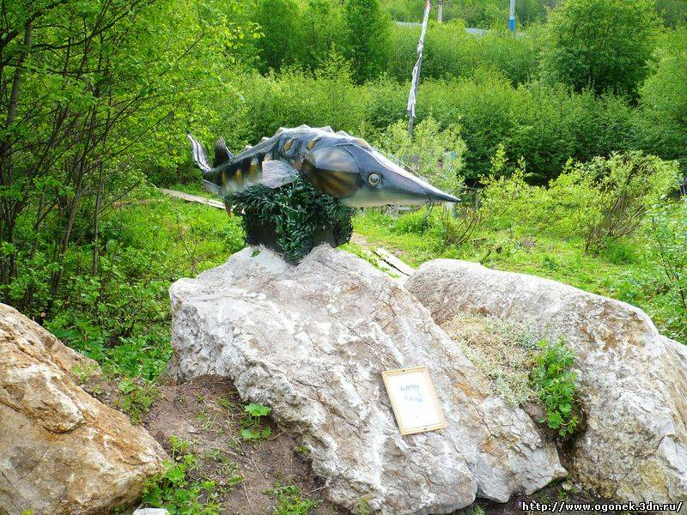

Slide 13
Астафьев В.П. Затеси.- Красноярск: Красноярское книжное изд-во, 2003 г.
Затеси - это зарубка, срез, стёс, сделанный чем-то острым на дереве. Это метка, которая указывает дорогу, тропинку.. Астафьевские «затеси» тоже оставляют зарубки, только в нашем сердце, в душе, в нашей памяти. Эти короткие записи- миниатюры позволяют автору вести задушевную беседу с читателем, исповедоваться перед ним.

Slide 14
Астафьев В.П. Печальный детектив.- М.: Эксмо, 2004г.- 992с.
Цепь рассказов о жизни и о работе главного героя Леонида Сошнина переплетается с цепью горестных новелл, рассказанных самим автором, с болью и досадой. На страницы романа выплеснулась острая боль автора за людей наших, за наше бытие, беспокойство за будущее страны.

Slide 15
Астафьев В.П. Прокляты и убиты. Роман.- М.: Детская литература, 2003 г.- 430с.-(Школьная библиотека
Герой книги Коля Рындин произносит слова старообрядческой стихари, расшифровывающей название романа: «Все, кто сеет на земле смуту, войны и братоубийство, будут прокляты и убиты».

Slide 16
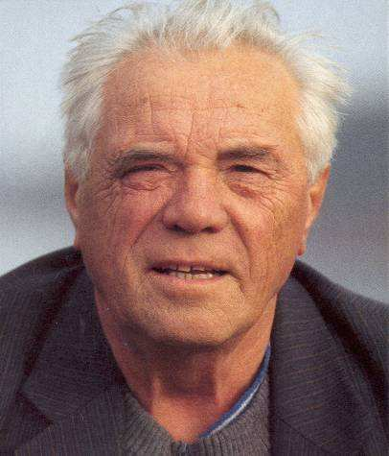
«Первостепенная задача писателя – противостоять злу, утверждая добро» -, говорил Астафьев. Так он и делал. Он не идеализировал своих героев, не щадил ни героев, ни читателей. Читать Астафьева – не развлечение, так как его книги в ответ на искренность писателя ждут от читателя, прежде всего, совестливой требовательности к самому себе. Если вы готовы думать, чувствовать, сопереживать –читайте книги Виктора Петровича Астафьева!

